Slide 1


Л.Н. ГУМИЛЕВ АТЫНДАҒЫ ЕУРАЗИЯ ҰЛТТЫҚ УНИВЕРСИТЕТІ
ӨНЕР ТАРИХЫ
Астана - 2025

Slide 2
ҚАЙТА ӨРКЕНДЕУ ДӘУІРІ ӨНЕРІ

Slide 3
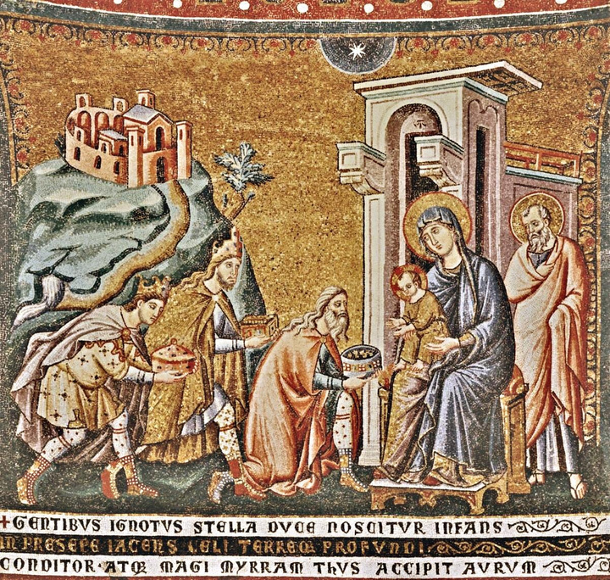
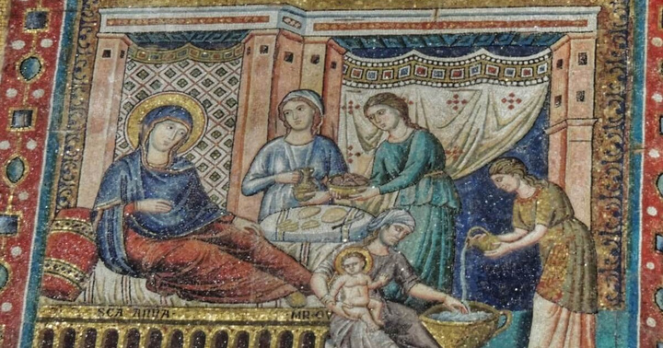
Қайта өрлеу дәуіріне жалпы сипаттама.
ХІІІ-ХV ғасырлардағы Италия өнері (Дученто және Треченто, Кваттраченто кезеңдері) Жоғары қайта өркендеу дәуірі (Чинквеченто) кезеңдері.
Жоғары қайта өркендеу дәуірі (Чинквеченто). Қайта өрлеу дәуірінің қарсаңы – Проторенессанс – Треченто кезеңі деп аталады. Проторенессанстың мүсіншілерінің бірі - Николло Пизано және оның ұлы Джованни Пизано. Олардың туындылары пафос пен динамизмге толы болды. Кватрочентоның ең атақты мүсіншілерінің өзі Джованни Пизанодан мол өнеге алды.
ХІІІ-ХІV ғасырларда Римде жұмыс жасаған Пьетро Каваллини де Никколо Пизанодан готикалық және византиялық дәстүрлерді игерудің жолдарын үйренді. Ежелгі ләуірдің соңғы кездеріндегі живопись үлгілеріненрухтанған ол, өзі жасаған фигураларда жарық пен көлеңкені қолдану арқылы тірілтуге талпынды. Бірақ ол абстрактілі идеяны көрсетуді мақсат еткен жоқ, керісінше көрушіге әсерлі дүние жасауға ерекше мән берген. Сол себептен, Каваллини итальяндық живописьте Проторенессанстың шын мәніндегі бастаушысы саналады.
Пьетро Каваллинидің мозаикасы, Santa Maria in Trastevere (Рим). Проторенессанс стиліндегі композиция, тұлғалардың көлемделуі мен кеңістік сезімі байқалады.
“The Adoration of the Magi” (Каваллини) — дәстүрлі діни сюжет, фигуралар табиғи қалыпта, жарық-көлеңке мен архитектуралық элементтер үйлесім тапқан.

Slide 4
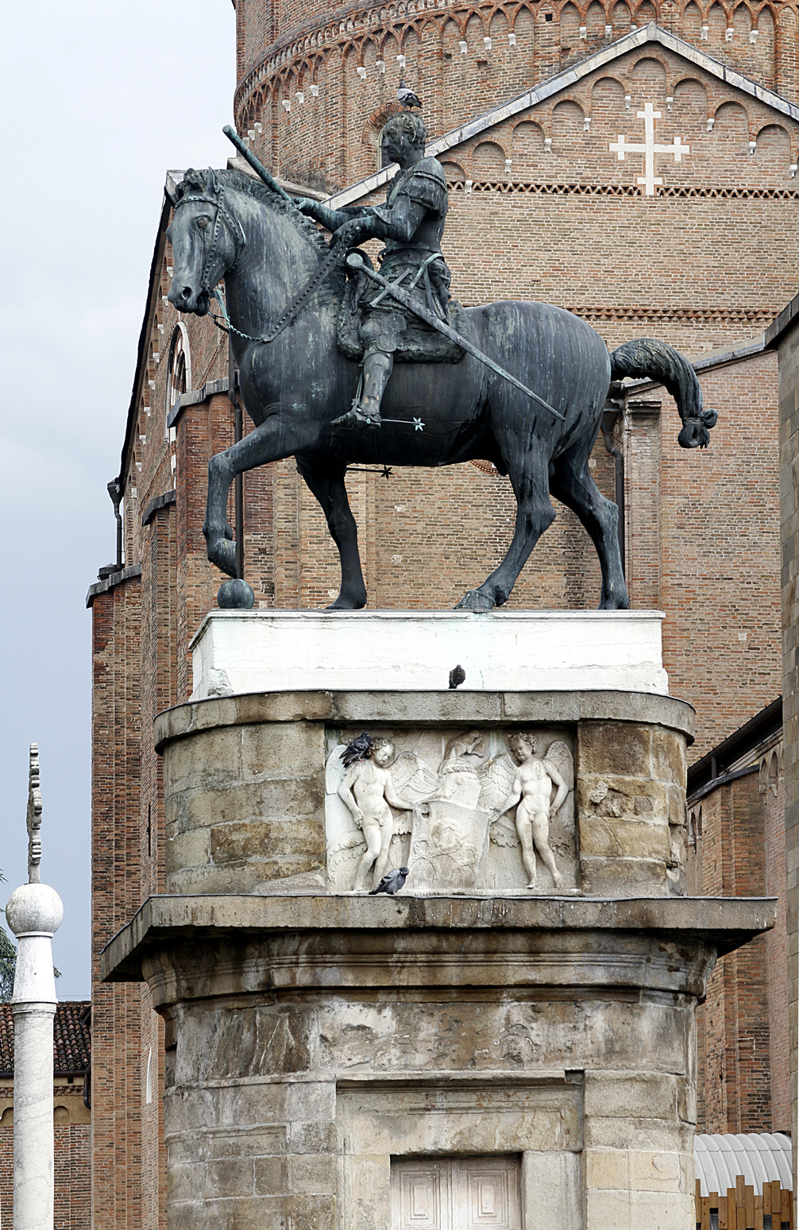
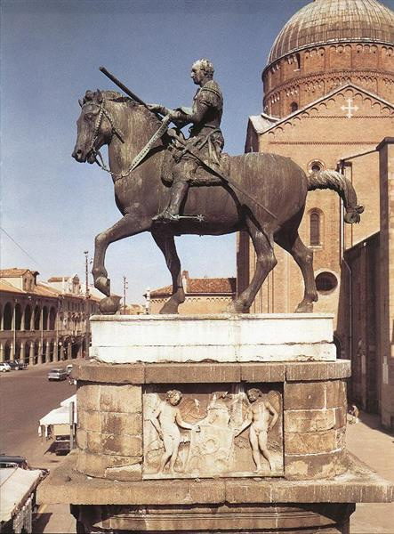
Кватрочентоның бірінші жартысындағы көркем творчество қалай болғанда да тығыз бірлігімен сипатталады. Ол тұтас алғанда Джоттолық монументальды дәстүрде болды. Мазаччо, Донателло және Пьеро делла Франческа даналығы ол дәстүрдің даңқын одан әрі арттыра түсті. Вазаридің айтуы бойынша, Донателло өзінің мәрмәр фигураларының бірін жасап жатқан кезінде оған: «Сөйле деймін!..» - деп айқайлап жіберген. Оның керемет әсерлі етіп жасаған жас Давид мүсіні – сол кездегі мүсін өнерінде тұңғыш жасалған мүлде жалаңаш фигура. Ал Падуядағы шіркеу алаңында тұрған кондотьер Гаттамелата мүсіні – Ренессанстың ең алғашқы атты монументі және содан кейінгі ғасырларда европалық қалаларда тұрғызылған барлық атты мүсіндердің атасы.
Equestrian Statue of Gattamelata — Donatello — Падуядағы Gattamelata атты атты ескерткіш.
Detail / alternate view of Gattamelata statue — Сол мүсіннің басқа бұрыштан түсірілген көрінісі.

Slide 5
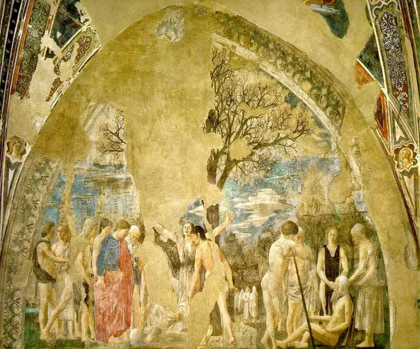
Донателло творчествосының ауқымы кең. Ол нағыз асқақ драмалық образдар жасады. Сол сияқты мейірімді, лирикалық, нәзік, не дауылды динамикалық тұлғаларды да дүниеге әкелді. Оның шалқар шабыты мен шеберлігі әрбір тақырып үшін нағыз көркем, уақытында ешкім асып кете алмаған бейнелер таба білді.
Мазаччо жарық пен көлеңкені дұрыс үйлестіре білетін шебер, кеңістікті айқын аңғартатын композиция құру жөніндегі білгір, аумақтылықты көрсете алатын шебер болды. Сонымен бірге, ол живописте жалаңаш денелерді өзгелерден бұрын бейнеледі. Сөйтіп адам қасиеттерін ардақтап, оның сұлулығы мен құдіретін дәріптей отырып, адамның қаһармандық сипатын ашты.
Замандастары «Живопись монархы» деп атап кеткен Пьеро делла Франческа өз композицияларында айқындылық пен табиғи геометриялықты барынша жеңіл түстермен үйлестіре білді. Мұндай шеберлікке оған дейін ешкімнің қолы жетпеген еді. Оның Ареццодағы Сан Франческо шіркеуінде күш-қуат беретін крест жайындағы аңыз тақырыбына жасаған монументті фрескілері (1452-1466) ұмтылмастай әсер қалдырады. Онда дүниенің бәрін жайнатарлықтай жарыққа малынған адамдардың фигуралары жердегі тірліктің мәңгілік символы ретінде алға тартылады. Олар барынша әсем және асқан ізгі бейнелер, сонымен бірге адамдардың аса терең толғаныстары мен ойларын суретші болмашы ғана штрихтармен ашып көрсете алған. Сәл ғана түйілген қабақ, жабырқау көзқарас, кейде көңілге түсе қалатын көлеңке ізі.
Пьеро делла Франческа-ның «The Legend of the True Cross» фреска циклінен Аретцо қаласындағы Сан Франческо шіркеуінен.

Slide 6
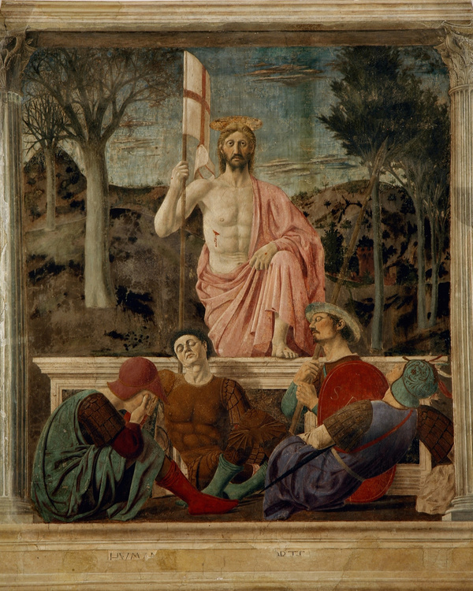
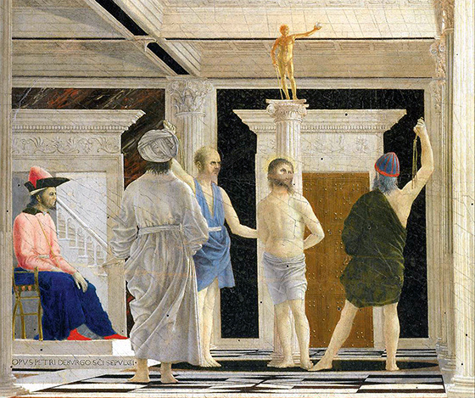
Пьеро делла Франческаның сәулетті композицияларынан, ол салған суреттердің күмістей жарқыраған салтанатты тұнығынан біздің көз алдымызға адам баласының ізгі қасиеттері, парасатты да шабытты өмірі жарқырап ашыла түседі деп бекерге айтылмаған болса керек. Ұзақ өмірінің соңғы жылдарында (ол сексенге аяқ басқанда дүние салды) көзі көруден қалғандықтан, ұлы суретші живопись саласында өзі ашқан жаңалықтарын ғылыми тұрғыда баяндаумен айналысты. Оның қаламынан «Живописьтік перспектива туралы», «Дұрыс денелер туралы» деген трактаттар дүниеге келді.
Polyptych of the Misericordia / Madonna фонында жұмсақ жарық пен фигуралар арасындағы тыныш, салтанатты гармония көрініп тұр.
Жоғары қайта өркендеу дәуірі (Чинквеченто). Италия өнерінің алтын ғасыры – Жоғары Қайта дәуірлеу заманының живописшілері бейнелеу өнерінің барлық тәсілін – адам денесінің сүйек тұлғасын аша түсетін өткір, әрі батыл суреттер салуды, ауаны да, көлеңкені де, жарықты да – бере алатын түр-түстер жасауды меңгерген. Суретшілер перспектива заңдарын қиындығы жоқ нәрседей бірден игеріп әкетті.
Фигуралардың қимыл-әрекеті сенімді, сезім дүниесі неғұрлым серпінде бола бастады. Форманы, жарық пен көлеңкені жетік меңгерген, үшінші өлшемді игерген Ренессанс дәуірінің суретшілері көрнекі дүниенің сан алуан сипатын, барлық құпиясын меңгерді. Сөйтіп бізге оның бөлек-бөлек қырынан емес, сәулетті, әсем де тұтас дүние ретінде көрсете алды.
The Flagellation of Christ. Перспектива мен архитектуралық элементтер арқылы кеңістік сезімін күшейтеді.

Slide 7
Қолданылған әдебиеттер тізімі
Бейнелеу өнері тарихы. Оқулық: ҚР БҒМ баспаға ұсынған. – Астана, 2013. –248б.
Келімбетов, Н. «Ежелгі дүние өнері». – Алматы: «Өнер» баспасы, 2005. – 320 б. – ISBN 9965-12-123-4.
Тұрсынов, Қ. «Қазақ бейнелеу өнерінің тарихы». – Алматы: ҚазҰӨ баспасы, 2012. – 256 б. – ISBN 978-601-217-112-4.
Тұрсынов, Қ. «Қазақ бейнелеу өнерінің тарихы және жанрлары». – Алматы: ҚазҰӨ баспасы, 2012. – 256 б. – ISBN 978-601-217-112-4.
Самашев, З. «Қазақстанның жеті кереметі». – Алматы: Таймас, 2006. – 200 б. – ISBN 9965-806-16-0.
Қасымбеков, М. Өнер тарихы. – Алматы: Білім, 2004. – 288 б.
Нұрқатова, Л. Бейнелеу өнерінің тарихы. – Алматы: Рауан, 2001. – 240 б.
Лазарев, В. Н. Батыс Еуропа өнері тарихы. – Алматы: «Қазақ университеті», 2010.
Бейсенова, Ә., Садырова, М. Әлем өркениеті тарихы. – Алматы: Қазақ университеті, 2015.
СамуратоваТ.К., Ермекова Ж.К., Ахметова - Әбдік Г.А. «Қазақтың дәстүрлі қолданбалы өнерінің қысқаша энциклопедиялық сөздігі. Астана. ЕҰУ: 2025., 225б.
СамуратоваТ. К., Туркпенова С.Ж. «Қазақ қол өнерінің тарихы мен қолданылуы» каталог альбом Астана. ЕҰУ: 2025., 225б.
Нұрғалиұлы, Қ. Қазақстанның мәдени мұрасы. – Алматы: Атамұра, 2018. – 256 б.
Төлегенова, С. Қазақ халқының этнографиясы. – Нұр-Сұлтан: Фолиант, 2020. – 312 б.

Slide 8
НАЗАРЛАРЫҢЫЗҒА РАХМЕТ

